Slide 1
1.
Lettres et prononciation

Slide 3
A a = α | H h =- | O o =ο | V v =β
B b = μπ | I i =ι | P p =π | W w =β
C c =κ, σ | J j =ζ | Q q =κ | X x =ξ
D d =ντ | K k =κ | R r =ρ | Y y =γ,ι
E e =ε | L l =λ | S s =σ | Z z =ζ
F f =φ | M m=μ | T t =τ
G g=γκ, ζ | N n =ν | U u =υ

Slide 4
Βασικοί κανόνες προφοράς :
Το e στο τέλος της λέξης δεν προφέρεται, εκτός αν έχει τόνο(é)
Soupe, crêpe, tortue
Αλλά café

Slide 5
2. Τα σύμφωνα στο τέλος της λέξης συνήθως δεν προφέρονται, ιδιαίτερα τα : p, d, t, s, z, x
Chocolat, croissant, livres, corps, chat, nez, croix

Slide 6
Φυσικά δεν προφέρονται ποτέ το s και το x του πληθυντικού αριθμού :
croissants, livres, corps, chats, généreux

Slide 7
Το l και το c προφέρονται στο τέλος της λέξης,
ενώ κάποιες φορές προφέρεται και το r:
Espagnol, grec, ingénieur

Slide 8
3. To h όταν βρίσκεται στην αρχή της λέξης, δεν προφέρεται
Hôtel, hôpital

Slide 9
4. Όλες οι γαλλικές λέξεις τονίζονται ΠΑΝΤΑ
στην τελευταία συλλαβή που προφέρεται!

Slide 10
Προσοχή :
ph = φ | Photographie, phénomène
th = τ | Théorie, théâtre
qu = κ | Question, disque
ch = σ παχύ | Chocolat , chimie
lle = γι | Pareille , abeille
ai = ε | Air , aimer
oi = ουα | Oiseau, noisette
au, eau = ο | Bateau , auto
eu = ε κλειστό | Neveu , bleu

Slide 11
Για διάβασε τώρα προσεκτικά
τις λέξεις
που ακολουθούν

Slide 12
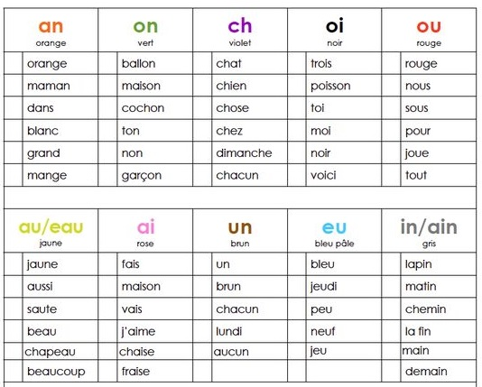

Slide 13
Να αντιγράψεις στο τετράδιο σου τις διαφάνειες 1, 2, 3, 4, 5, 6, 7 και να τις μάθεις καλά

